Slide 1
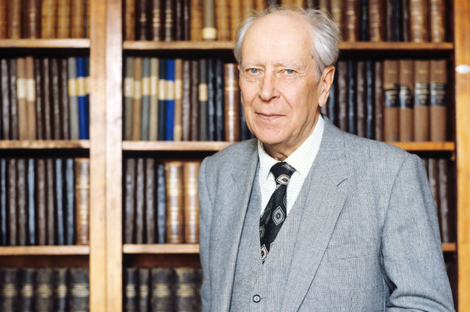
Д.С. ЛИХАЧЕВ: «Человек должен быть интеллигентен»
Дмитрий Сергеевич Лихачев- выдающийся русский филолог, искусствовед, ученый-литературовед, историк культуры, текстолог, публицист, общественный деятель, академик Российской Академии Наук, доктор филологических наук, профессор, Герой социалистического труда.

Slide 2
10 заповедей человечности
Д.С. Лихачева:
Не убий и не начинай войны.
Не помысли народ свой врагом других народов.
Не укради и не присваивай труда брата своего.
Ищи в науке только истину и не пользуйся ею во зло или ради корысти.
Уважай мысли и чувства братьев своих.
Чти родителей и прародителей своих и все сотворенное ими сохраняй и почитай.
Чти природу как матерь свою и помощницу.
Пусть труд и мысли твои будут трудом и мыслями свободного творца, а не раба.
Пусть живет все живое, мыслится мыслимое.
Пусть свободным будет все, ибо все рождается свободным

Slide 3

Лихачев Д.С. – биография:
Родился 28 ноября 1906 года в Петербурге, в семье инженера-электрика Сергея Михайловича Лихачёва. В 1914 году поступил в гимназию Императорского человеколюбивого общества. С 1916 учился в реальном училище Карла Мая.
В 1920- в Советской трудовой школе имени Л.Д. Лентовской (ныне это средняя общеобразовательная школа № 47 имени Д. С. Лихачёва).
В 1923 - поступил в Петроградский университет на отделение языкознания и литературы факультета общественных наук.
В 1928 - окончил Ленинградский университет, защитив два диплома - по романо-германской и славяно-русской филологии.

Slide 4
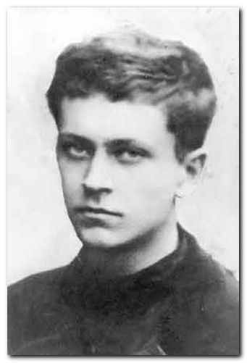
8 февраля 1928 году арестован за участие в студенческом кружке «Космическая академия наук»; осуждён на 5 лет за контрреволюционную деятельность. До ноября 1931 отбывал срок в Соловецком лагере особого назначения.

Slide 5
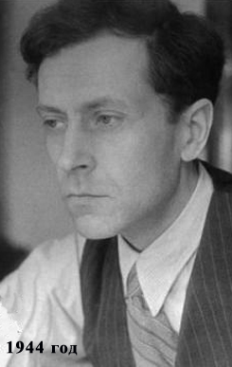
В 1938-м Дмитрий Сергеевич поступил на работу в Институт русской литературы Академии Наук СССР (Пушкинский дом).
В июне 1941-го защитил кандидатскую диссертацию.

Slide 6
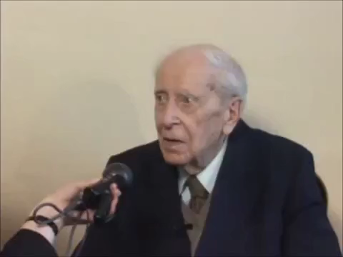
О блокаде

Slide 7
До июня 1942 г. оставался в блокадном Ленинграде.
1942 г. он начал собирать материалы по поэтике древнерусской литературы и подготовил исследование «Оборона древнерусских городов». Эта книга стала первой книгой, изданной Д.С. Лихачевым.
В 1942 году за самоотверженный труд в осажденном городе был награжден медалью «За оборону Ленинграда».
В 1946 награждён медалью «За доблестный труд в Великой Отечественной войне 1941—1945 гг.».
После войны Д.С. Лихачев активно занимается наукой. В 1947 г. защищает докторскую диссертацию.

Slide 8
В 1950 г. Д.С. Лихачев подготовил к изданию «Повесть временных лет» и «Слово о полку Игореве».
В 1953 г. он избирается членом-корреспондентом Академии Наук СССР, а в 1970 г. — действительным членом Академии Наук СССР. Наиболее значительные его труды: «Человек в литературе Древней Руси» (1958), «Культура Руси времени Андрея Рублева и Епифания Премудрого» (1962), «Текстология» (1962), «Поэтика древнерусской литературы» (1967), «Эпохи и стили» (1973), «Великое наследие» (1975).

Slide 9
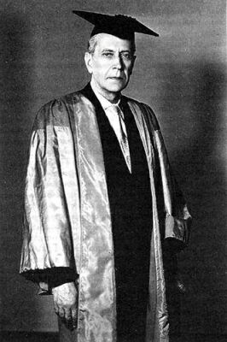
Дмитрий Лихачев был избран членом-корреспондентом Академии наук СССР (1953) и действительным членом (академиком) АН СССР (1970). Он являлся членом-корреспондентом академий наук ряда стран: Академии наук Болгарии (1963), Сербской академии наук и искусств (1971), Венгерской академии наук (1973), Британской академии (1976), Австрийской академии наук (1968), Американской академии искусств и наук (1993).

Slide 10
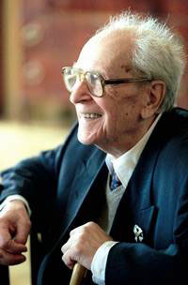
Лихачев был почетным доктором Университета имени Николая Коперника в Торуне (1964), Оксфорда (1967), Эдинбургского университета (1971), Цюрихского университета (1982), Будапештского университета (1985), Софийского университета (1988), Карлова университета (1991), Философского научного общества США (1992).

Slide 11
Дмитрий Лихачев был удостоен дважды Государственной премия СССР .
В 2000 году Дмитрию Лихачеву посмертно была присуждена Государственная премия России .
Академик Дмитрий Лихачев был удостоен высших наград СССР и России – звания Героя Социалистического Труда (1986) с вручением ордена Ленина и золотой медали "Серп и Молот", являлся первым кавалером ордена Святого апостола Андрея Первозванного (1998), а также награжден многими орденами и медалями.

Slide 12
Дмитрий Сергеевич Лихачев скончался 30 сентября 1999года в Санкт-Петербурге.
Дмитрий Сергеевич Лихачёв был крупнейшим
ученым и защитником русской культуры.

Slide 13
В 2001 году был учрежден Международный благотворительный фонд имени Д.С. Лихачева.
малой планете №2877 присвоено имя академика Лихачева,
Именем Лихачева также в Санкт-Петербурге.
2006 год был объявлен Годом академика Дмитрия Лихачева.

Slide 14
Вопросы академика Д.С. Лихачева:
1. Всем ли нужно быть интеллигентными людьми, если профессии не требует этого?
2.Можно ли считать человека интеллигентным, если ему не удалось получить образование в связи с обстоятельствами?
3.Нужна ли интеллигентность, если она сделает человека «белой вороной» среди друзей, родных, сослуживцев, будет просто мешать его сближению с другими людьми?
4.Можно ли развивать в себе интеллигентность?

Slide 15
Кто такой интеллигентный человек?
По Ожегову,
«Интеллигент- человек, обладающий большой внутренней культурой»
«Со злом воюет. Интеллигентность, это есть – Добро»
Виктор Паньков

Slide 16
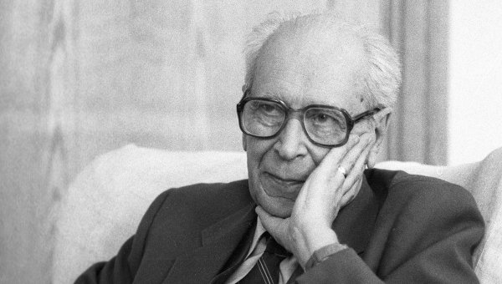
Письма о добром и прекрасном
Человек должен быть интеллигентен!

Slide 17
Вопросы к тексту:
В чем смысл понятия «нравственное здоровье»?
Можно ли образованного человека считать неинтеллигентным?
Перечислите, какими чертами на ваш взгляд должен обладать интеллигентный человек.
Как вы понимаете слова Библии «Чти отца своего и матерь свою, и долголетен будешь на земле»?
Согласны ли вы с тем, что «Социальный долг человека – быть интеллигентным»?
Верно ли, что физикам и математикам не нужно гуманитарное образование?
Современный интеллигентный человек. Кто он?

Slide 18
Ситуация из жизни:
«Женщина, получившая зарплату, отправилась за покупками. Выйдя из троллейбуса,
она обнаружила, что оставила там свою сумку с паспортом, деньгами, ключами от квартиры…
Вечером в квартире женщины раздался звонок. Очень вежливый мужской голос сказал, что сумку нашла его жена, что они порядочные люди и женщина может приехать за своей сумкой.

Slide 19
Женщина, захватив с собой коробку конфет, приехала по указанному адресу. Хозяин произвел впечатление интеллигентного человека. После милой «светской» беседы хозяин предъявил перечень вещей, находящихся в сумме с точной их оценкой до копейки.
Он сказал, что женщина должна заплатить за находку одну четвертую от общей суммы, «по государственному закону» и «по совести» так, как положено среди
«порядочных интеллигентных людей».

Slide 20
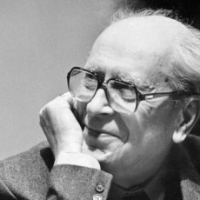
Вопросы студентам:
1. Можно ли считать этого человека интеллигентным и порядочным?
2. Как бы вы поступили на месте его жены, нашедшей сумку? На месте мужа?
3. Как бы вы отреагировали на предложение мужчины заплатить ему положенную сумму?

Slide 21
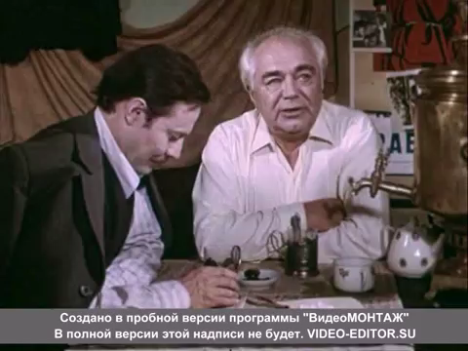

Slide 22
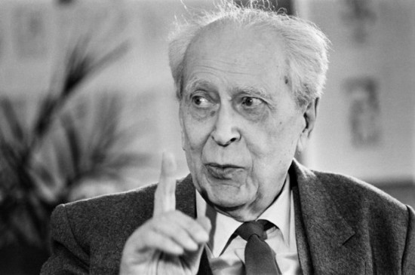
Рефлексия:
Что нового узнали сегодня?
Понравилось/не понравилось мероприятие?
Меня удивило, что….
Я понял, что….
Теперь я могу….
Мне захотелось, …
У меня получилось…
Я приобрел….

Slide 23
Разработал
преподаватель ГБОУПО «СПТК» Мичурина А.И

Slide 24
До новых встреч!

